Slide 1




DESAFIO COMPUTACIONAL
Outubro 2019
Macael Martinello DFT/SR2
Instituto de Gestão e Tecnologia da Informação
Notes:
1
21/10/2019

Slide 2
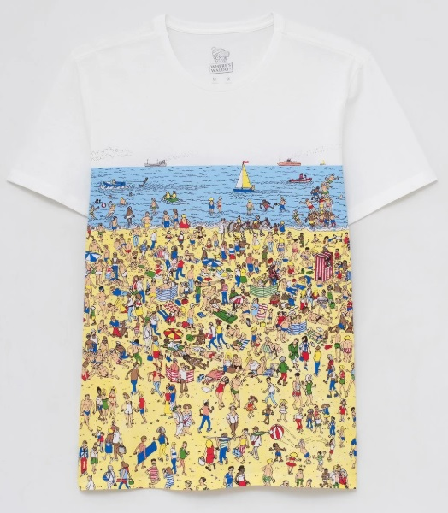
Desafio computacional
Where’s Wally?
Sugestões:
CNN
Data augmentation
Transfer Learning
https://www.kaggle.com
https://colab.research.google.com/
TPU
‘Consultoria’: due bottiglie di vino!
Notes:
2
21/10/2019

Slide 3

Premiação
Notes:
3
21/10/2019

Slide 4


Primeiro lugar
Caixa de vinho (com vinho) Reserva familiar Merlot 2018
Notes:
4
21/10/2019

Slide 5
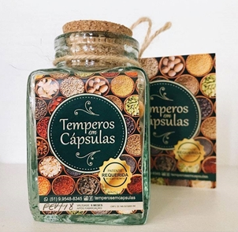

Segundo lugar
Temperos em cápsulas
Notes:
5
21/10/2019

Slide 6
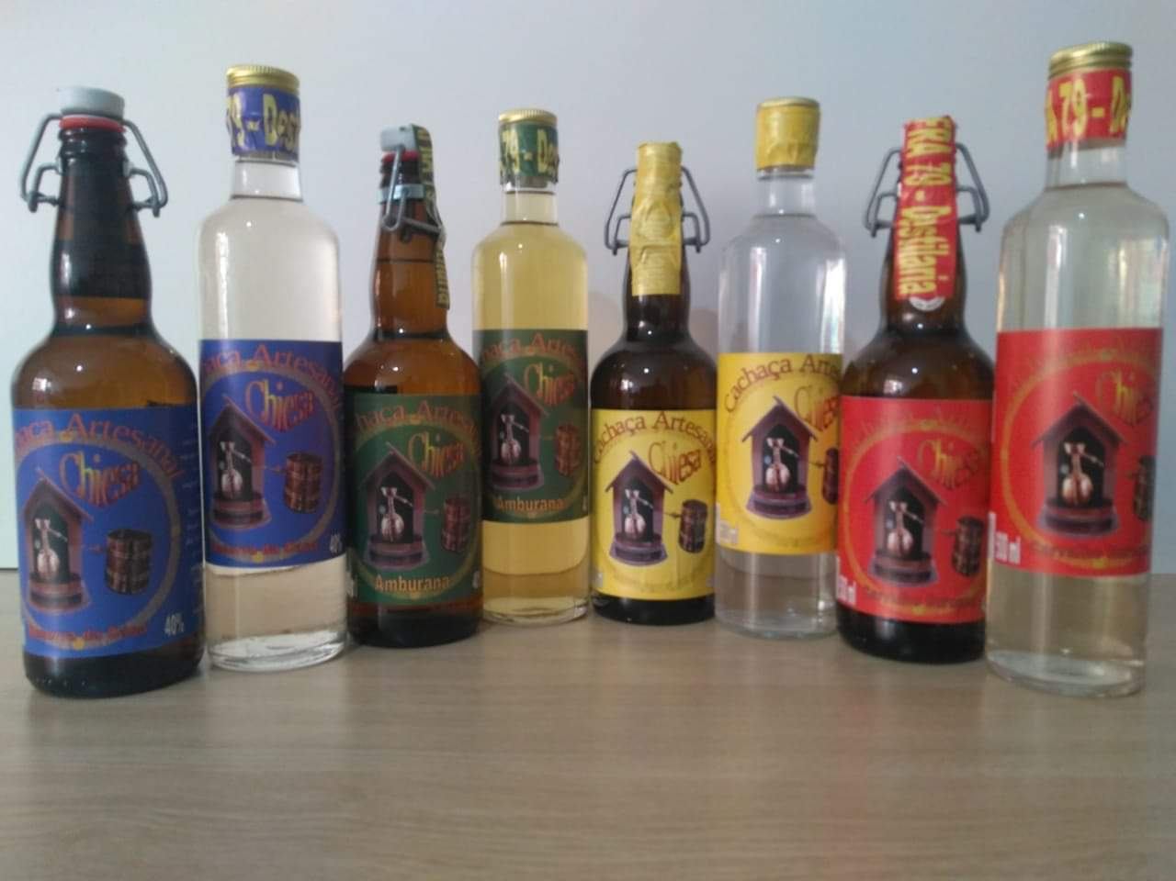
Terceiro lugar
Cachaça Artesanal Orgânica Chiesa
da Destilaria Martinello: SAFRA 79
Notes:
6
21/10/2019

Slide 7
Muito Obrigado!
Premiações na(s) festa(s) de final de ano.
Dúvidas?
Notes:
7
21/10/2019

